Slide 1






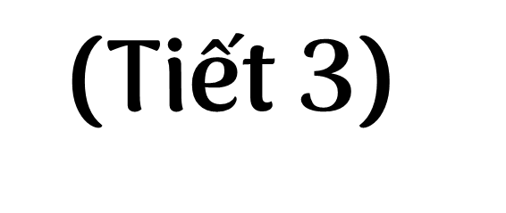



Notes:
Chúng ta đã học cách tính diện tích hình tam giác, hình vuông, hình chữ nhật,... Vậy muốn tính diện tích hình thang ta làm thế nào? Chúng ta cùng tìm hiểu bài hôm nay nhé!

Slide 2
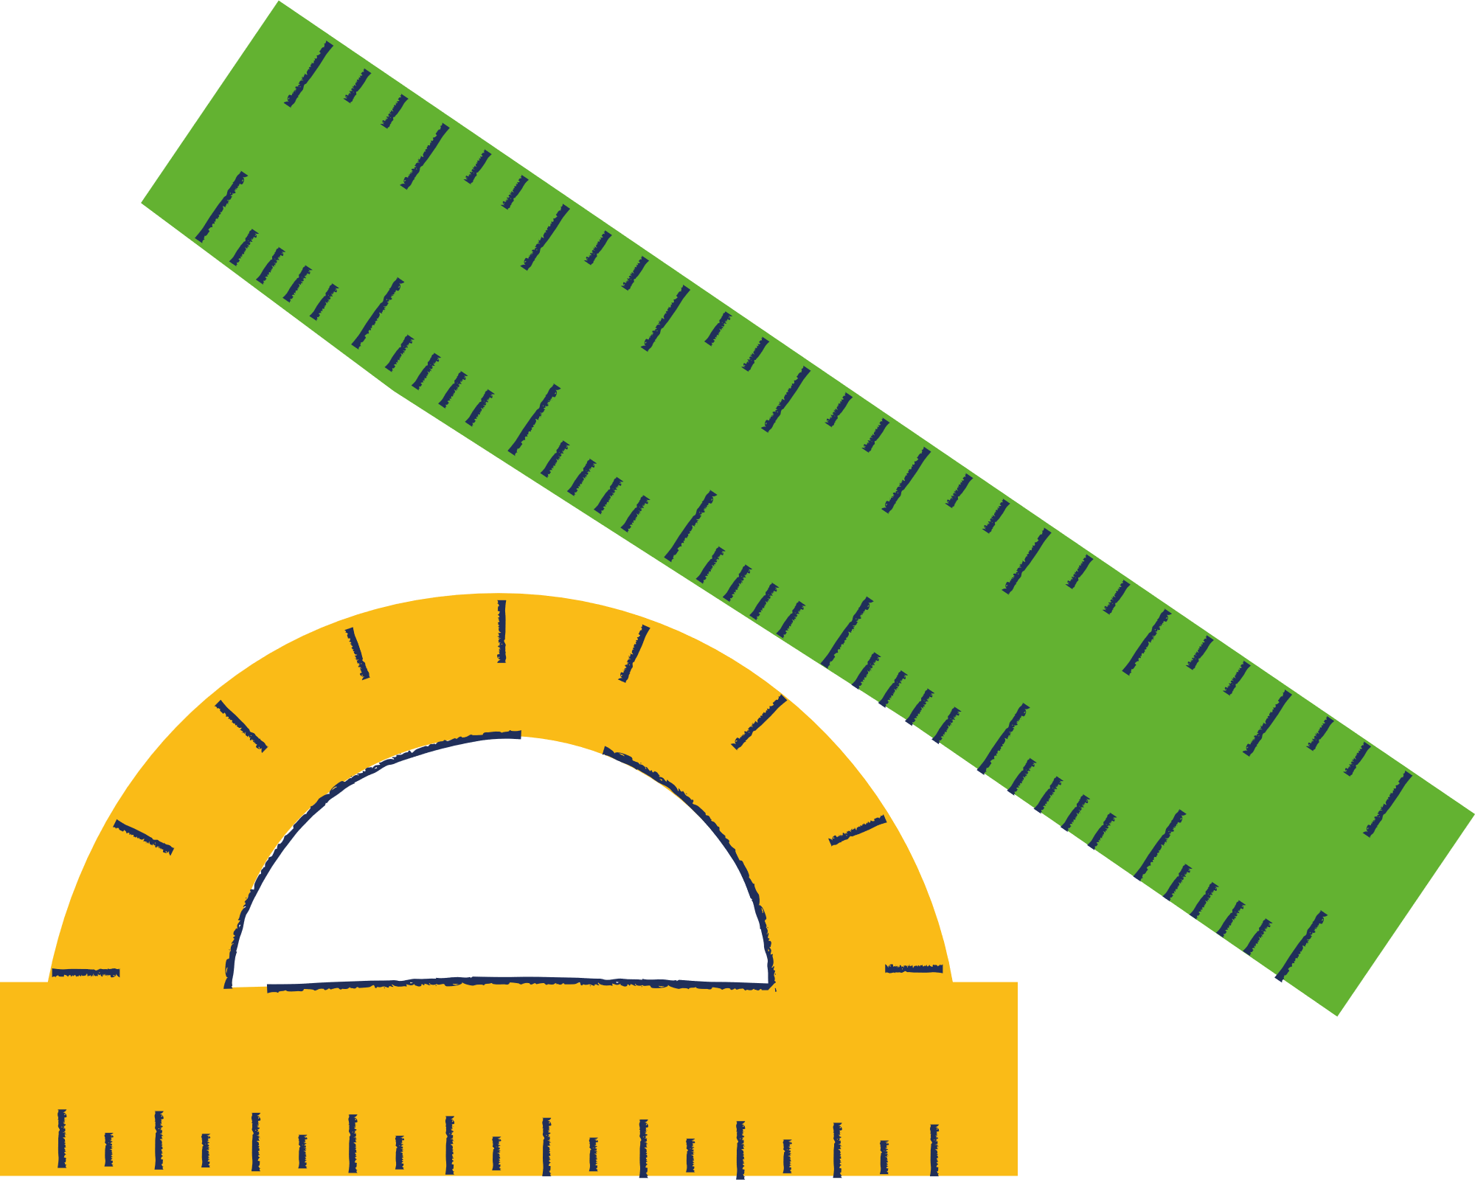




Slide 3



Slide 4


a)
Diện tích hình thang
Có thể chia hình thang thành hai hình tam giác vuông và một hình chữ nhật để tính diện tích.
Tớ ghép thành hình thang này
Có công thức tính diện tích hình thang đấy các bạn.
Thử nghĩ cách để tìm ra cách tính diện tích hình thang

Slide 5

b)
Cách tính diện tích hình thang
Để tính được diện tích hình thang ta tiến hành cắt, ghép như sau:
A
B
D
H
C

Slide 6

Để tính được diện tích hình thang ta tiến hành cắt, ghép như sau:
- M là trung điểm của cạnh BC.
A
B
- Nối A với M.
M
- Cắt theo đoạn AM được hình tam giác ABM.
D
H
C

Slide 7
Để tính được diện tích hình thang ta tiến hành cắt, ghép như sau:
Ghép với hình tứ giác AMCD. Ta được tam giác ADK (như hình vẽ)
A
B
M
D
H
C
K

Slide 8
Ta có:
Diện tích hình thang ABCD bằng diện tích hình tam giác ADK.
DK x AH
Diện tích hình tam giác ADK là:
2
Mà DK = DC + CK = DC + AB
(DC + AB) x AH
Vậy diện tích hình thang ABCD là:
2

Slide 9


Diện tích hình thang bằng
tổng độ dài hai đáy nhân
với chiều cao (cùng một
đơn vị đo) rồi chia cho 2.
b
Ghi nhớ:
h
a
(a + b) h
S
=
2
S là diện tích ;
a, b là độ dài hai đáy ;
h là chiều cao

Slide 10


Slide 11

1
Tính diện tích hình thang, biết:
a) Độ dài hai đáy lần lượt là 4 cm và 6 cm; chiều cao là 3 cm.
b) Độ dài hai đáy lần lượt là 11 cm và 9 cm; chiều cao là 8 cm.

Slide 12
1
Tính diện tích hình thang, biết:
a) Độ dài hai đáy lần lượt là 4 cm và 6 cm; chiều cao là 3 cm.
Diện tích hình thang là:
(4 + 6) x 3
= 15 (cm² )
2

Slide 13
1
Tính diện tích hình thang, biết:
b) Độ dài hai đáy lần lượt là 11 cm và 9 cm; chiều cao là 8 cm.
Diện tích hình thang là:
(11 + 9) x 8
= 80 (cm²)
2

Slide 14
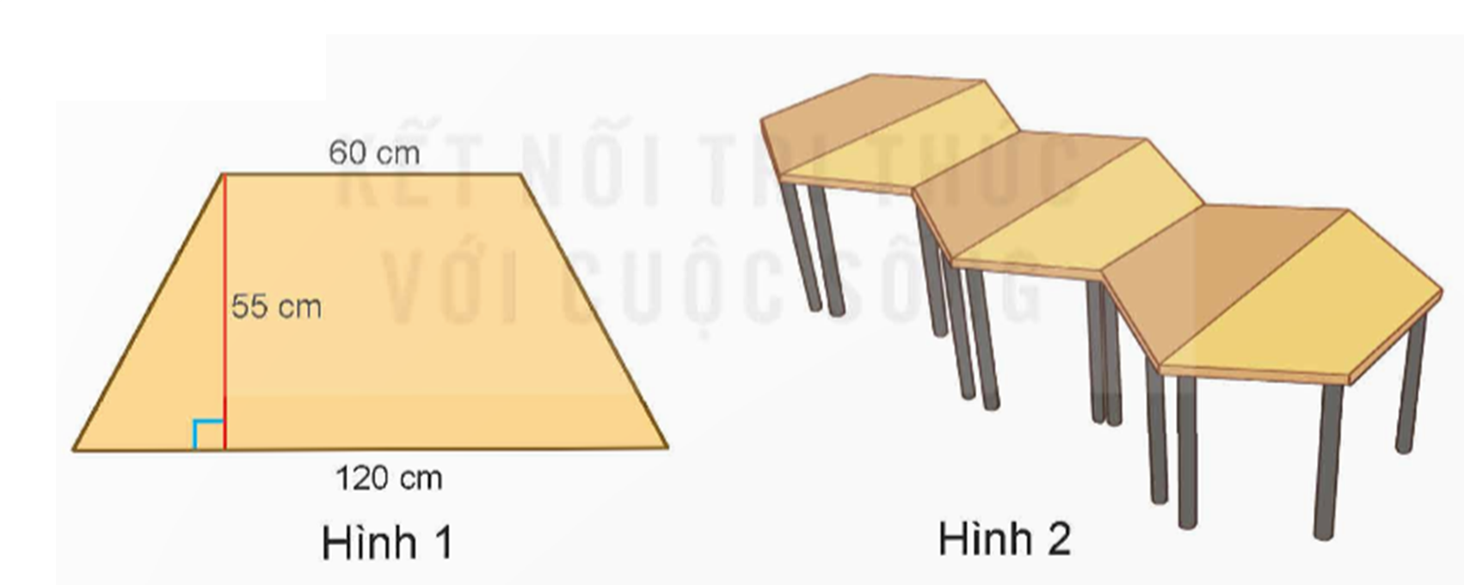
2
Dùng 6 cái bàn giống nhau với mặt bàn hình thang có kích thước như hình 1 để ghép thành một bàn đa năng như hình 2. Tính diện tích mặt bàn đa năng.

Slide 15
Bài giải:
Diện tích một mặt bàn là:
Diện tích mặt bàn đa năng là:
4 950 × 6 = 29 700 (cm²)
Đáp số: 29 700 cm²
(60 + 120) x 55
= 4 950 (cm² )
2

Slide 16



